Slide 1
O uso de colocações
acadêmicas na escrita de resumos
Paula Tavares Pinto
Pesquisas em Tradução em Língua Inglesa
Universidade Federal de Rondonópolis

Slide 2
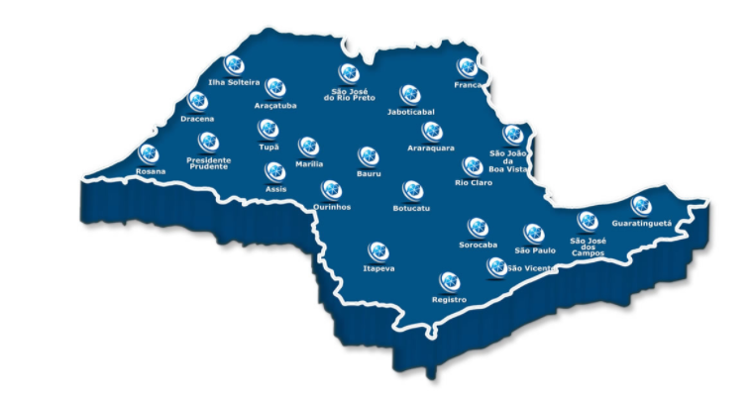
Universidade Estadual Paulista "Júlio de Mesquita Filho"

Slide 3
Resumos/ Abstracts

Slide 4
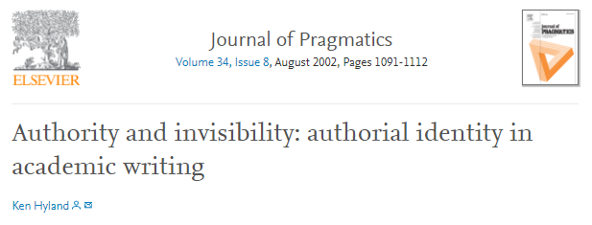
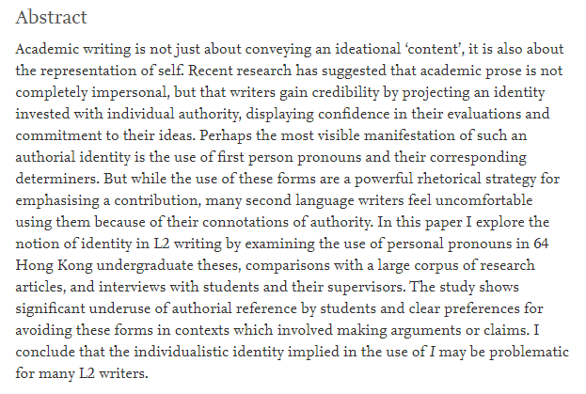

Slide 5
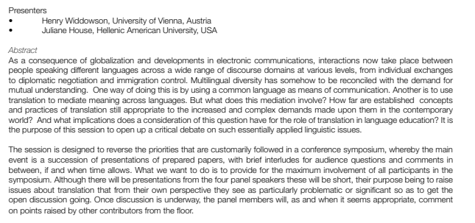

Slide 6
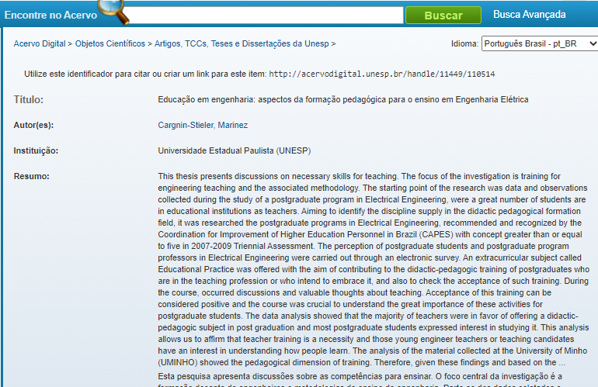

Slide 7
Onde vemos resumos/abstracts?
Revistas científicas, teses e dissertações, cadernos de resumos de congressos etc.
Quem são os leitores desses abstracts?
Pesquisadores, estudantes de mestrado e doutorado, pareceristas de revistas científicas e de congressos.
Autores que discutem as características dos resumos/abstracts
Huckin, 2001; Martin, 1984; Ramos, 2004; Swales & Feak, 2009.

Slide 8
Afinal, o que são colocações?
"collocation is the way words combine in a language to produce natural-sounding speech and writing" (Lea; Crowther; Dignen, 2002).
"palavras que usualmente andam juntas" (Firth, 1957).
collect data (verb+noun)
change dramatically (verb+adv.)
successfully achieved (adv.+verb)
entirely appropriate (adv.+adj).

Slide 9
Colocações acadêmicas sobreusadas por pesquisadores brasileiros em artigos do Scielo (Pinto et al, 2021)
Study + corroborate
These results [support] [confirm] previous biomechanical studies that found a lower stress concentration for wide diameter implants, especially in short implants.
Study + reinforce
The findings of the present study [highlight] the importance of banning tobacco displays at the point of sale.
Make + analysis
In the context described above, we [performed] [conducted] [applied] an analysis of the potential impacts from the installation and operation steps of this project (…)

Slide 10
Prática 1:
Quais problemas vocês visualizam nessas colocações levantadas no projeto Collocaid?
Incorretas
Provide advices x
Change of the rate x
Contribute to understand x
Despite of the fact that x
Discuss about the implications x
Corretas​
Provide advice ​
Change in the rate​
Contribute to understanding​
Despite the fact that​
Discuss the implications​

Slide 11
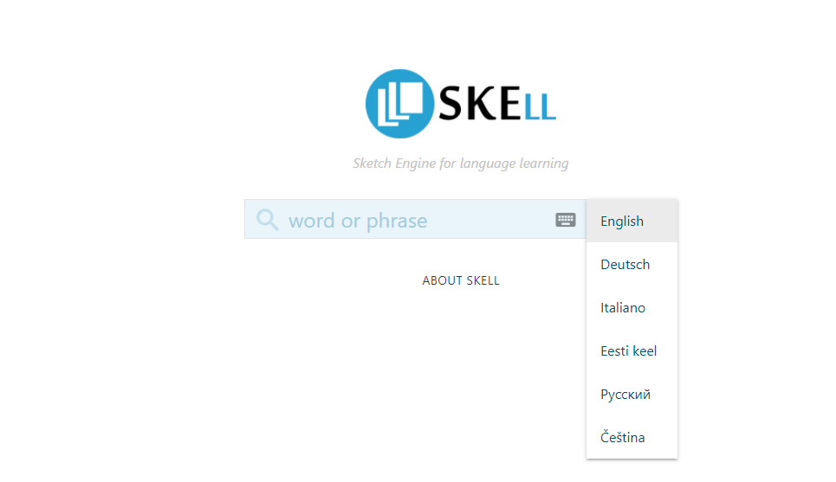
https://skell.sketchengine.eu/#home

Slide 13
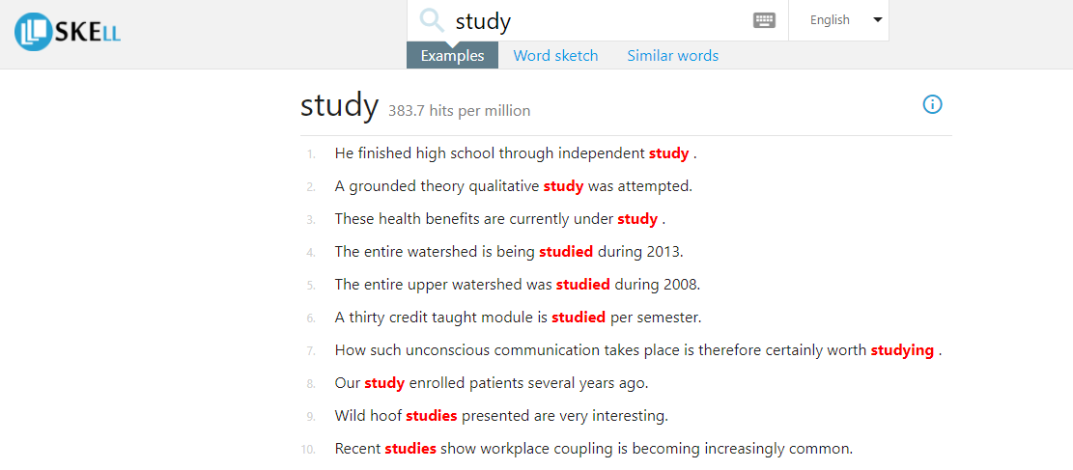

Slide 14
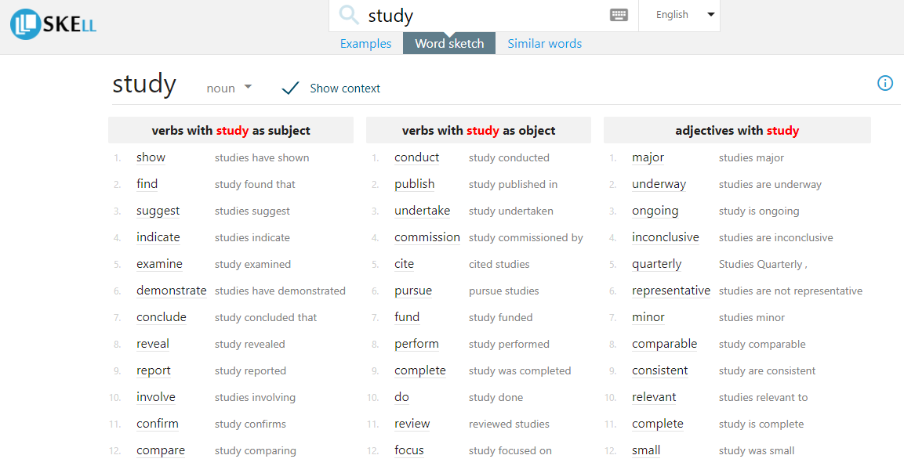

Slide 15
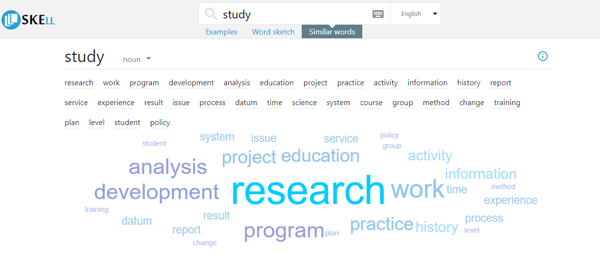

Slide 16
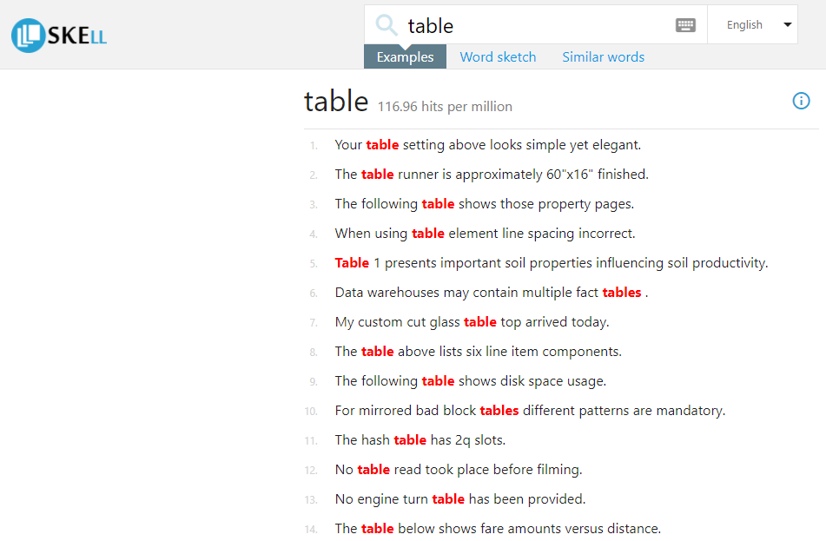

Slide 17
Prática 2: Complemente as palavras abaixo com uma
busca no Skell:
1. harmful _____ health.
to
2. independent _____ each other.
from
3. other (phenomena/phenomenon).
phenomena
4. qualitative (research/researches).
research

Slide 18
https://www.collocaid.uk/

Slide 19
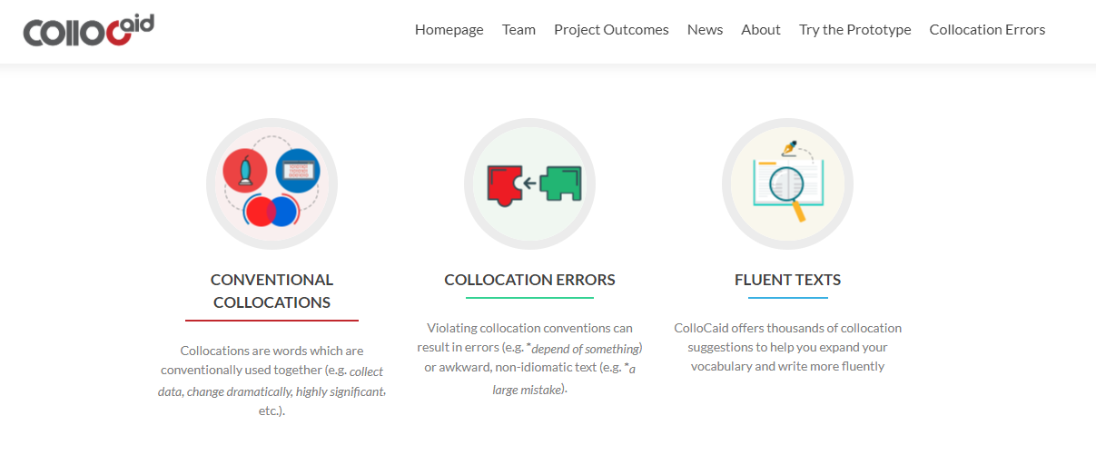

Slide 20
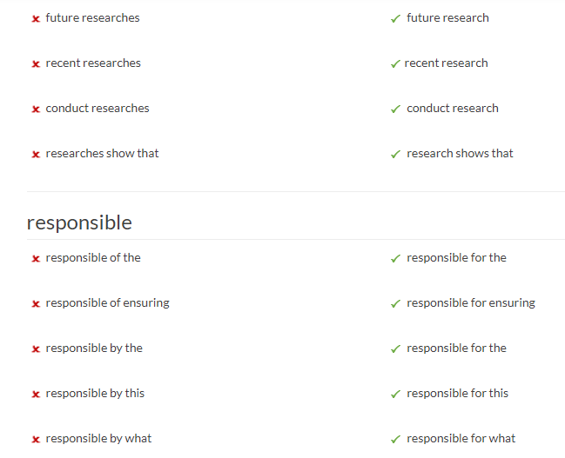

Slide 21
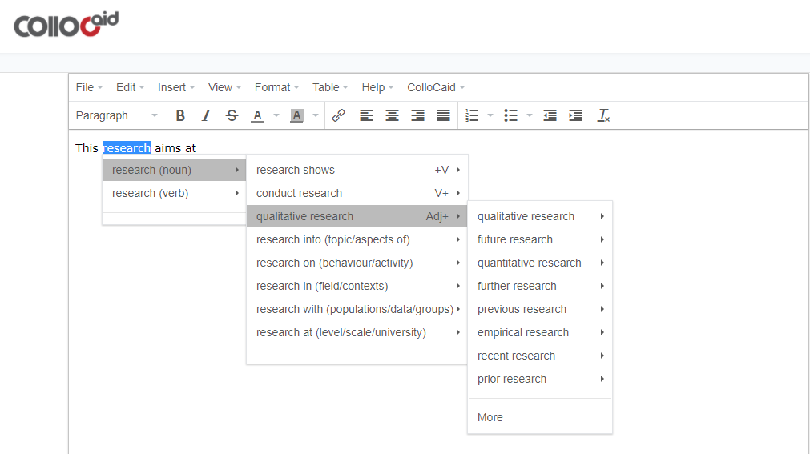

Slide 23
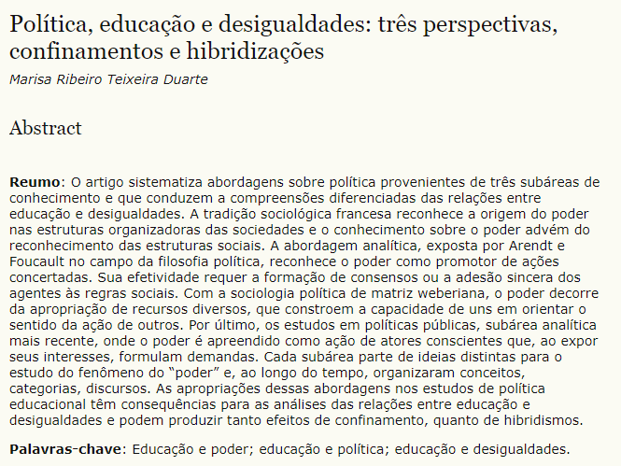
http://www.periodicos.letras.ufmg.br/index.php/relin/article/view/10962

Slide 24
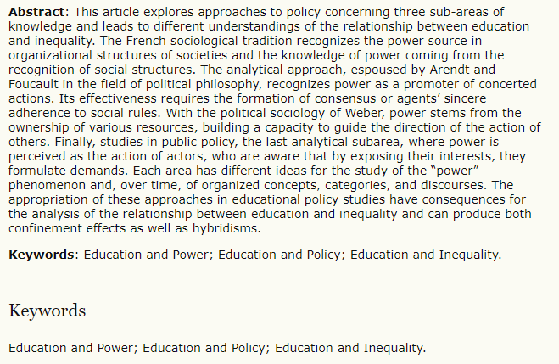

Slide 25
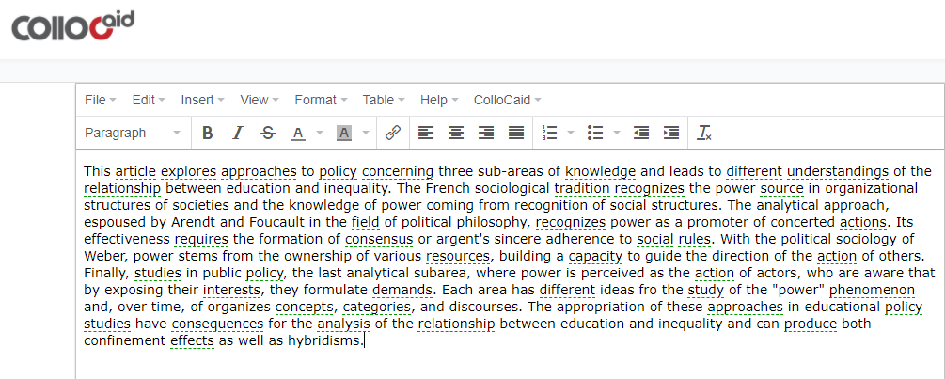

Slide 26
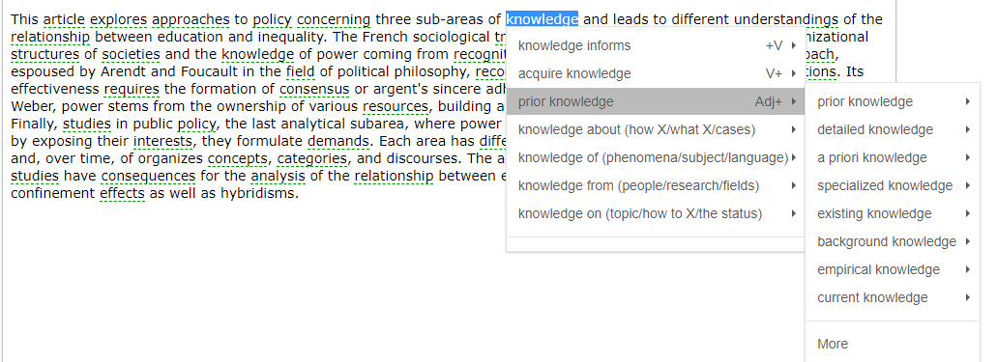

Slide 27
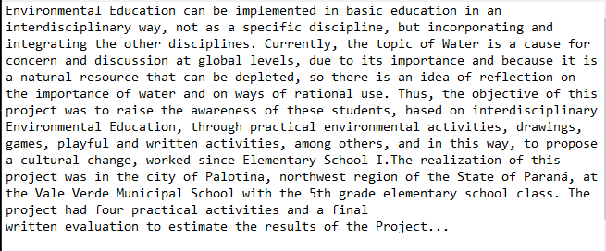
Prática 3: Melhorando seu resumo:

Slide 28
Prática 3:
Utilizando o Collocaid, veja que opções a ferramenta oferece para o parágrafo abaixo:

Slide 29
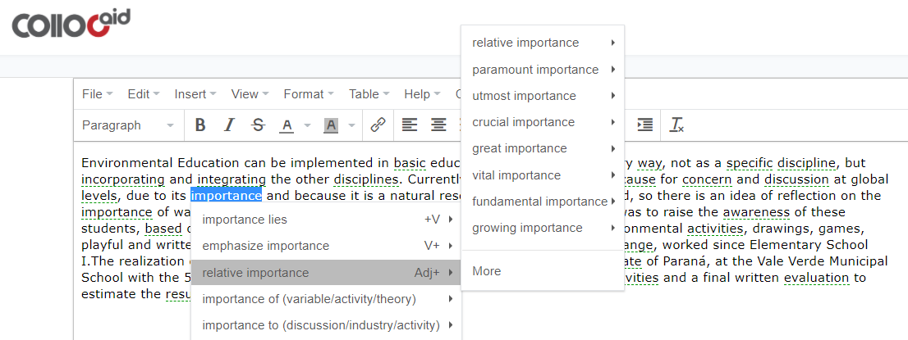

Slide 30
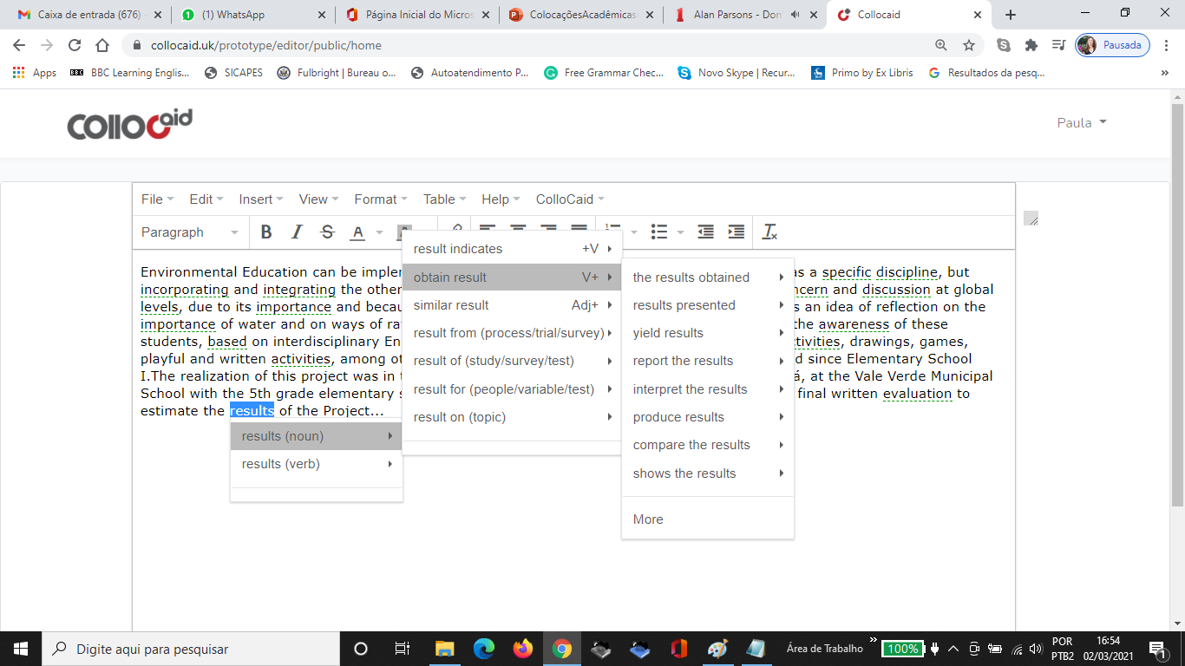

Slide 31
Prática 3: Melhorando seu resumo:
Environmental Education can be implemented in basic education in an interdisciplinary way, not as a specific discipline, but incorporating and integrating the other disciplines. Currently, the topic of Water is a cause for concern and discussion at global levels, due to its utmost importance and because it is a natural resource that can be depleted, so there is an idea of reflection on the importance of water and on ways of rational use. Thus, the objective of this project was to raise the awareness of these students, based on interdisciplinary Environmental Education, through practical environmental activities, drawings, games, playful and written activities, among others, and in this way, to propose a cultural change, worked since Elementary School I.The realization of this project was in the city of Palotina, northwest region of the State of Paraná, at the Vale Verde Municipal School with the 5th grade elementary school class. The project had four practical activities and a final written evaluation to obtain/compare the results of the Project...

Slide 32
Sites e corpora de apoio à escrita de abstracts e
artigos científicos em língua inglesa:
Skell:
https://www.sketchengine.eu/skell/
Collocaid:
https://www.collocaid.uk/
Manchester Phrasebank:
http://www.phrasebank.manchester.ac.uk/
Micusp:
https://elicorpora.info/https://elicorpora.info/
Scipo:
http://www.escritacientifica.sc.usp.br/scipo/

Slide 33
Considerações Finais
- O emprego de colocações em resumos/abstracts demonstra domínio da linguagem acadêmica aceita pelos usuários de uma comunidade científica.
- Ferramentas como Skell e Collocaid podem auxiliar a escrita de textos mais naturais em língua inglesa e favorecer sua leitura por parte de pareceristas e de um público mais exigente em relação à linguagem acadêmica.
- O conhecimento (awareness) da existência das colocações é o primeiro passo para uma escrita mais cuidadosa em língua inglesa.

Slide 34
Agradecimentos
Fundação de Amparo à Pesquisa do Estado de São Paulo (FAPESP/16/25198-6).
Muito obrigada!
paula.pinto@unesp.br

Slide 35
Referências Bibliográficas
FIRTH, J. R. Modes of Meaning. In: FIRTH, J. R. (Ed.). Papers in Linguistics: 1934-1951. Oxford: Oxford University Press, 1957.
FRANKENBERG-GARCIA, A. et al. Supporting the Internationalisation of Brazilian Research: Curso oferecido via financiamento Capes: Print para a Universidade Federal do Rio Grande do Sul e a Universidade Estadual Paulista, 4-06 de jun.de 2019. 30f. Notas de aula.
HUCKIN, T. Abstracting from abstracts. In: HEWINGS, M. (Ed.), Academic Writing in context: implications and applications. Birmingham: The University of Birmingham Press, 2001. p.93-103.
LEA, D.; CROWTHER, J.; DIGNEN, S. Oxford Collocations Dictionary for Students of English. Oxford: Oxford University Press, 2002.
MARTIN, J. R. Language, register and genre. In: CHRISTIE, F. (Ed.)., Children writing:Reader. Geelong, Victoria, Australia: Deakin University Press, 1984. p.21-29.
RAMOS, R. C. G. Gênero textuais: uma proposta de aplicação em cursos de inglês para fins específicos. The ESPecialist, v.25, n.2, p.107-129,2004.

Slide 36
Referências Bibliográficas
SWALES, J. M.; FEAK, C. B. Abstracts and the writing of abstracts. Michigan: University of Michigan Press, 2009.
PINTO, P.T.; CAMARGO, D. C. ; SERPA, T. ; SILVA, Luciano Franco da . Analysing the behaviour of academic collocations in a corpus of research-papers: a data-driven study / Analisando o comportamento de colocações acadêmicas em um corpus de artigos científicos: um estudo dirigido por dados. Revista de Estudos da Linguagem, v. 29, p. 1aop, 2021
TAVARES PINTO, P.; REES, G. ; FRANKENBERG-GARCIA, A. Identifying collocation issues in English L2 research article writing. In: CHARLES, Maggie;FRANKENBERG-GARCIA, Ana. (Org.). Corpora in ESP/EAP Writing Instruction: Preparation, Exploitation, Analysis (no prelo). 01ed.Londres: Rouledge, 2020, v. , p. 01-20.

